Slide 1
利用Wiley高品质资源发表国际论文
Wiley 中国·市场部 版本号：RESM-CHN-CONFERENCE-CAS-201904
以下内容仅代表培训师个人观点，与Wiley公司无关。

Slide 2
通过本次培训您将了解到：
1. Wiley电子资源整体介绍
2. Wiley Online Library电子资源使用技巧与科研进展追踪
3. Wiley多篇下载功能
4. Wiley出版流程及政策介绍
5.新常态，新服务

Slide 3
Wiley始终致力于向中国客户提供更加优质的产品与解决方案

Slide 4
Wiley的历史
创始于1807年，迄今已210年历史
Wiley家族第七代
服务于1500万研究人员和专业人士
与高校合作222个在线项目
600万人使用我们的培训平台
450+诺奖得主
全球5100+员工
全球分布30个国家，76个办公室
Notes:
Wiley is 210 years old. It is a public company, but the family own the majority of the voting shares.
It is a company that take a long term view, and wants to change, adapt and reinvent itself to
Partner with our customers and lead evolution of research, education and learning for another 210 years.
Top picture – not taken in 1807 but in 19th century… bottom – celebrating 210 years, ringing the bell at the NY stock exchange.

Slide 5
Wiley期刊影响力深远且广泛
在研究领域，Wiley出版的期刊无论是对研究人员发现新成果还是对作者发表研究论文都有着巨大的影响力。
广泛分布在世界各地的机构也将这些内容传递给更多的读者。
Wiley出版的跨学科内容广受世界各地读者的赞誉。
1,600+
种期刊
超过 880万篇
文章
每年超过 3.5 亿次
下载
广泛的分布
强大的合作伙伴
850+
500+
665,000
学协会
诺贝尔奖得主
作者
400 万
140+
25,000+
学协会成员
国家
家机构

Slide 6
全球范围内 850+ 家学会和专业协会与Wiley合作*
*本页列举为部分合作学会和专业协会，更多详情，欢迎访问：http://onlinelibrary.wiley.com/

Slide 7
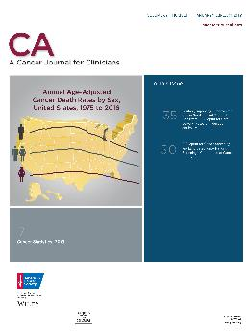
Wiley期刊影响力持续增长
种期刊被收录在2019年JCR中
1,272
近
1,700
种期刊
169,941
篇文章被收录
58%
17
期刊的影响因子
有所提高
种期刊在所属的学科中排名首位
8,668,050
Impact factor: 292.278
2019 JCR (Clarivate Analytics):
1/244 (Oncology)
次被引
*JCR is released annually and the 2019 report was published in June 2020

Slide 8
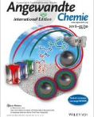
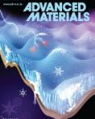
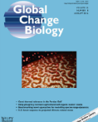
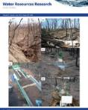
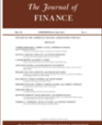
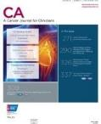
Wiley高品质期刊助力科研
内容涵盖化学，材料科学，生命科学，地球与环境科学，数学及健康科学等学科
IF
IF
IF
IF
IF
IF
12.959
27.398
8.555
4.309
4.309
292.278
Angewandte Chemie International Edition
Advanced Materials
Global Change Biology
Water Resources Research
Journal of Finance
CA: A Cancer Journal for Clinicians
《金融期刊》
《临床医师癌症期刊》
《应用化学国际版》
《先进材料》
《全球生物学变化》
《水资源研究》
2019 JCR 排名: 15/177
化学、多学科
2019 JCR 排名:6/314 材料科学、多学科,3/103 纳米科学与纳米技术
2019 JCR 排名:2/108 商业与金融;5/371 经济
2019 JCR 排名: 1/59
生物多样性保护
2019 JCR 排名: 2/22湖沼学
2019 JCR 排名: 1/244肿瘤学

Slide 9
Wiley电子图书与在线参考工具书
助您为自身和图书馆做出最佳知情决策
不断增加可获取图书的质量与数量（以下图书均可在Wiley Online Library获取）
> 21000 (ebooks)
> 200 (eMRWs)
~ 1000 (new titles/yr)
高品质图书多次获得国际奖项

Slide 10
Current Protocols：顶级科学家撰写的实验流程
Wiley 实验室指南(Current Protocols)是由顶级科学家专为生命科学，医学与药学科研人员开发的实验室指南*
内容不断更新，与时俱进，覆盖19个学科
超过20,000+篇实验流程
超高的质量确保了实验结果的有效性与可重现性
每篇实验流程均经过同行评审
https://currentprotocols.onlinelibrary.wiley.com/
*注：以上数据统计截至2020年5月1日
*注：以上数据统计截至2017年12月31日
广泛被世界著名高校，实验室及跨国药企使用

Slide 11
Cochrane Library：全面的循证医学数据库
Cochrane Database of Systematic Reviews (CDSR)包含超过10,000篇系统评价与计划书，是实践循证医学最好的证据来源之一；
Cochrane Central Register of Controlled Trials (CENTRAL)包含1,500,000+个临床试验，是发表系统评价不可或缺的资源之一；
Cochrane Clinical Answers (CCA)包含近2000种临床答案，为医护工作者提供最直观的临床决策参考。
2019 Impact factor: 7.89；
ISI Journal Citation Reports @ Ranking: 10/154 (Medicine, General and Internal)。
https://www.cochranelibrary.com/
注：以上数据统计截至2020年5月1日

Slide 12
数字化体验世界顶尖学协会首次公开的珍贵典藏资料
通过Wiley Digital Archives （WDA）可以直接获取世界优秀学协会的独家资源
资源类型包括
手稿
地图
行政记录
期刊
数据
专著
田野调查
信件
照片
图表
学报
个人论文
手册
报告
灰色文献
史料
其他
Wiley Digital Archives （WDA）是Wiley与世界学会领导者，图书馆以及档案馆持续进行的合作项目，旨在将独特和罕见的资料数字化，以帮助我们了解当代研究背后的故事。通过将这些珍贵的资料转化为可发现的数字格式，研究人员可以轻松访问研究关键的参考来源，从而更好地理解，更加细微地解读已发表的作品。
产品合集涵盖理工科学，人文社科，医学等各个领域
The New York Academy of Sciences
纽约科学院
The Royal Anthropological Institute of Great Britain and Ireland
英国皇家人类学学会
Royal Geographical Society (with IBG)
皇家地理学会
The Royal College of Physicians
英国皇家内科医师学会
British Association of
the Advancement of Science
英国科学促进协会

Slide 13
Wiley Online Library电子资源使用技巧与科研进展追踪

Slide 14
文章的诞生----从想法到发表
我有一个研究想法！
最好的研究方法是什么？
应当如何开始？
不错！这有我需要的。
论文的准备与发表
论文发表后的推广
平台资源与利用
论文发表
科技论文类型
拟投稿期刊的选择
稿件的准备及同行评审流程
利用学科推荐查看期刊与图书
利用检索发现所需内容

Slide 15
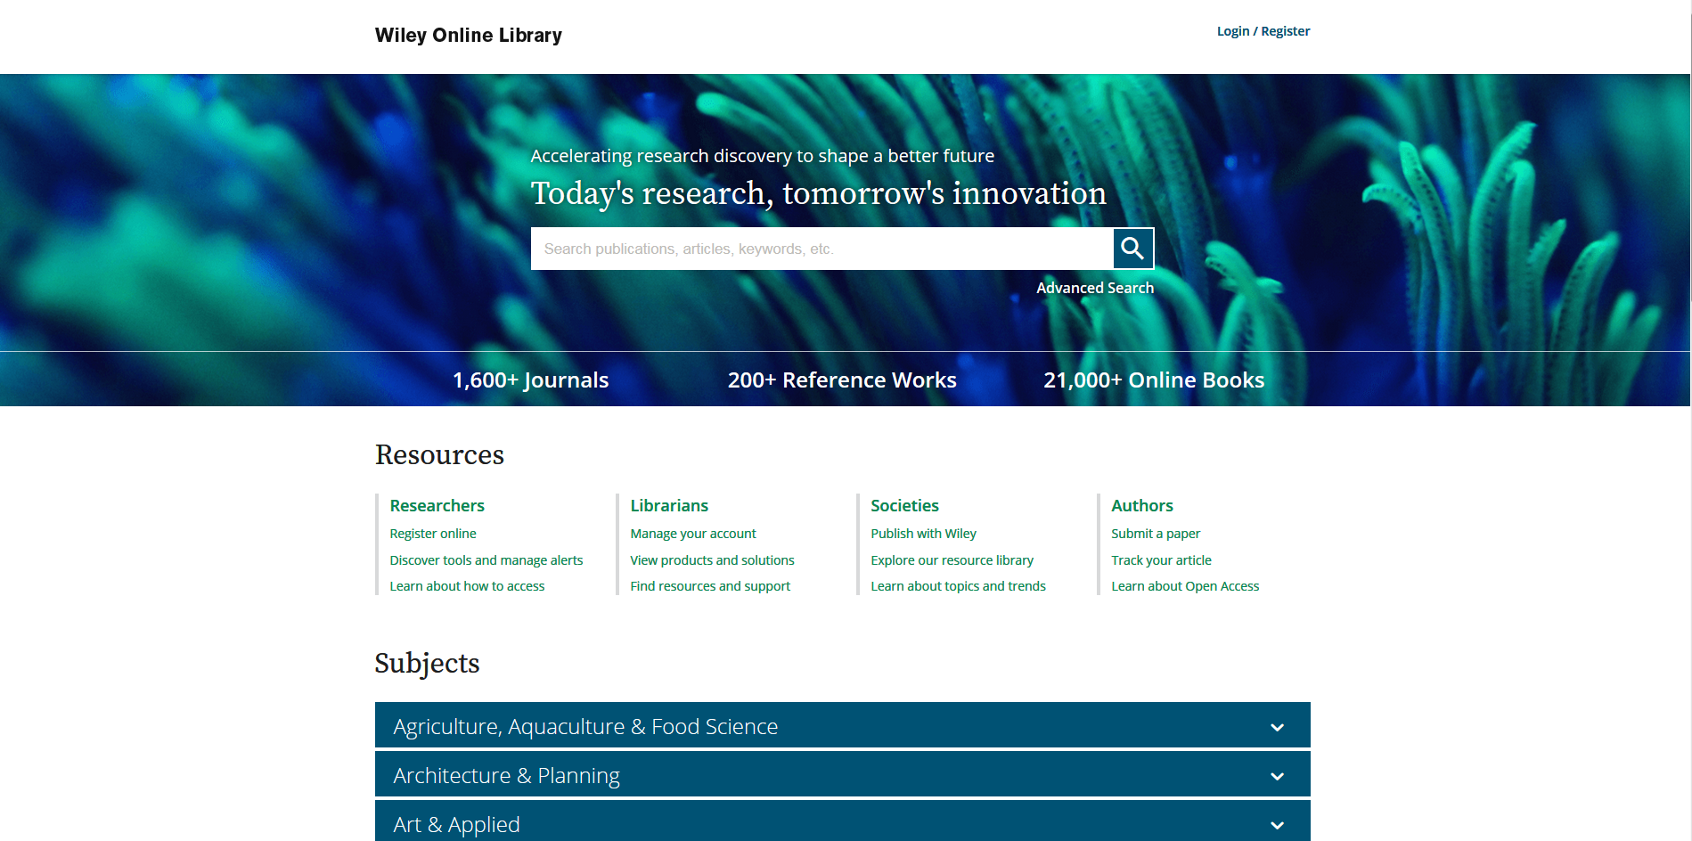
崭新平台助力知识资源发现与利用
https://onlinelibrary.wiley.com/

Slide 16
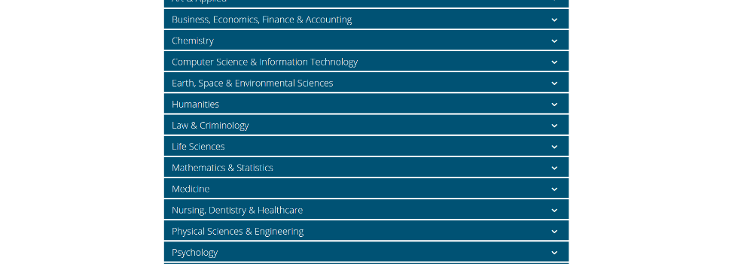
平台界面更加清晰，交互性提升，更加便捷查询所需内容
账户管理
机构名称与图标
一般检索与高级检索入口
按照出版物类型（期刊，参考工具书及电子图书）进行浏览
不同用户资源（研究人员，图书馆员，学协会及作者）
Agriculture, Aquaculture & Food Science
Architecture & Planning
Art & Applied Arts
Business, Economics, Finance & Accounting
Chemistry
Computer Science and Information Technology
Earth, Space & Environmental Sciences
Humanities
Law & Criminology
Life Sciences
Mathematics & Statistics
Medicine
Nursing, Dentistry and Healthcare
Physical Sciences & Engineering
Social & Behavioral Sciences
Veterinary Medicine
Psychology
按照不同学科浏览相关内容（最全的多学科在线资源平台之一，包含17个学科大类，126个子学科）
https://onlinelibrary.wiley.com/

Slide 17
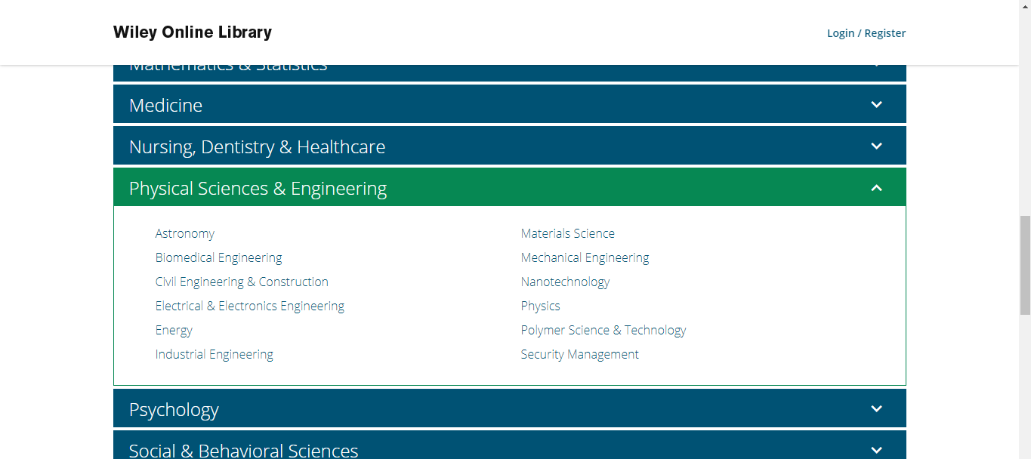
内容发现与获取----按照学科查找
点击相应子学科，
进入其主页

Slide 18
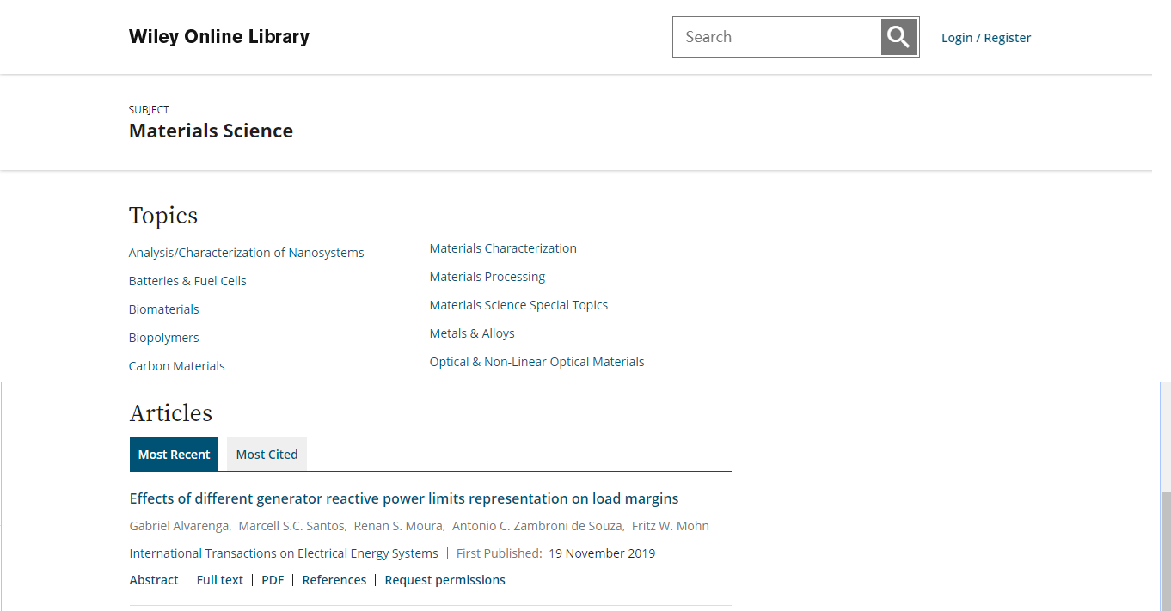
内容发现与获取----按照学科查找
查看该学科下相关专题
查看该学科下高影响力文章（Most Cited）及最新出版的文章（Most Recents）

Slide 19
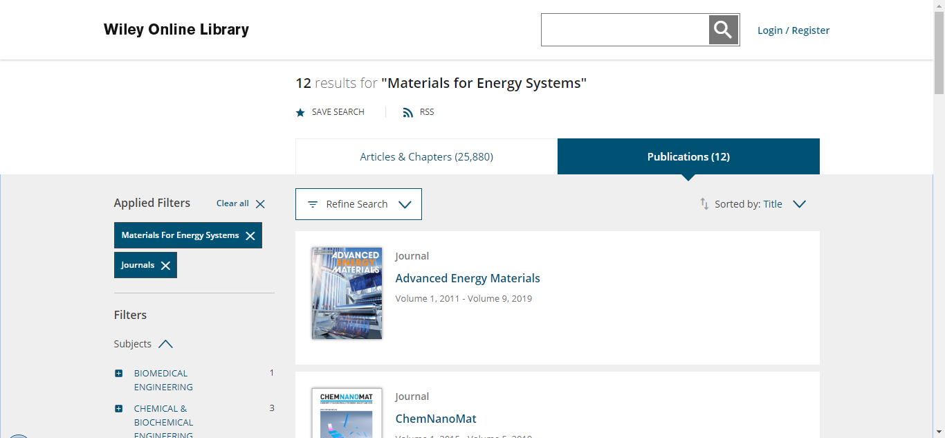
内容发现与获取----按照学科查找

Slide 20
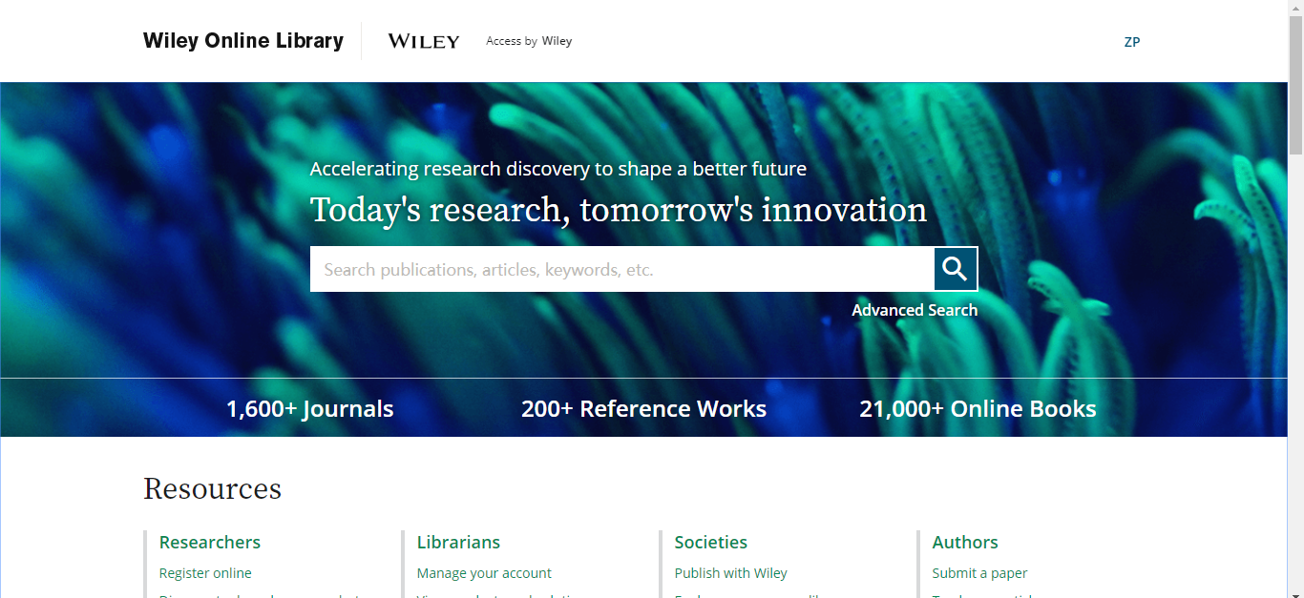
内容发现与获取----利用检索发现所需内容 1/4
一般检索与高级检索

Slide 21
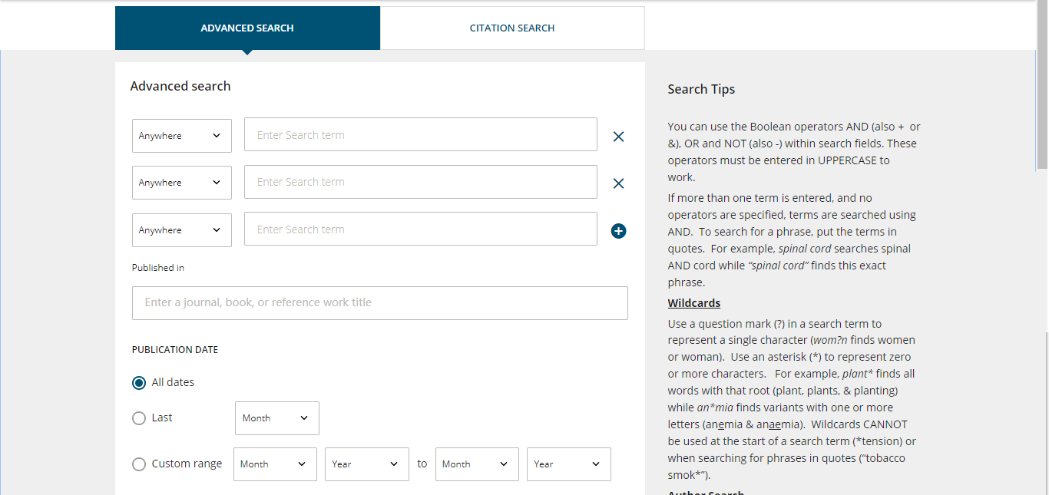
内容发现与获取----利用检索发现所需内容 2/4
高级检索
引文检索
检索技巧
对关键词出现的范围进行限定
可增添至七个检索框，每个检索框中可使用布尔运算符“AND, OR, NOT”进行连接；支持通配符
限定期刊
限定出版时间

Slide 22
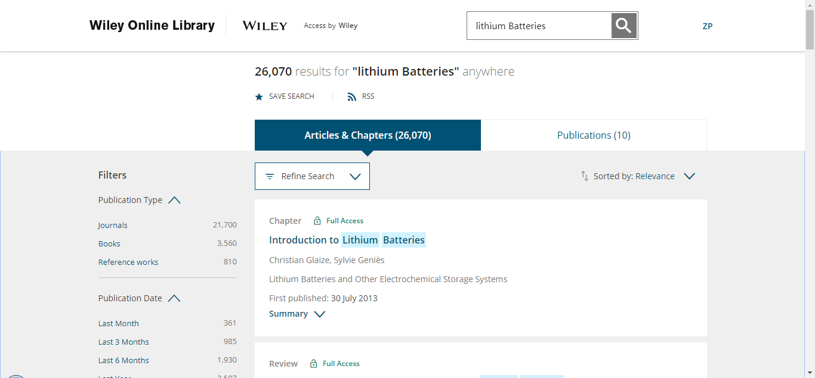
内容发现与获取----利用检索发现所需内容 3/4
检索结果数量
保存检索条件与订阅
按照条件对检索结果进行筛选
优化检索条件
可以按照相关性，出版物或出版日期进行排列

Slide 23
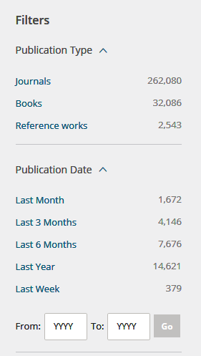
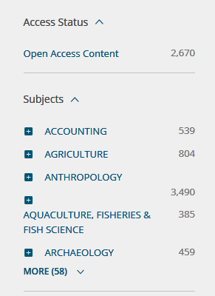
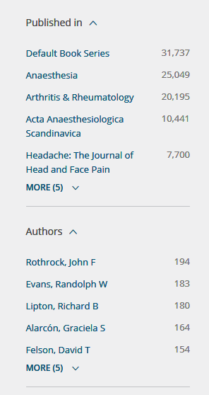
内容发现与获取----利用检索发现所需内容 4/4
一键式查阅所有相关开放获取内容

Slide 24
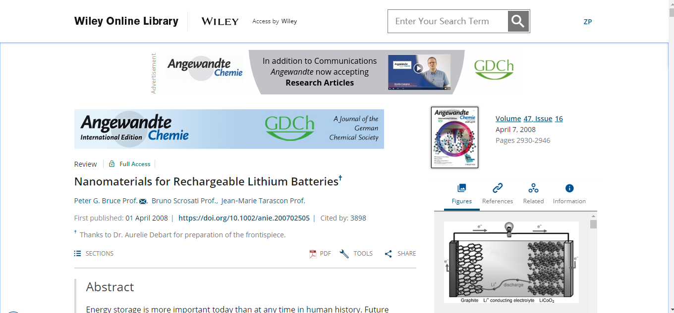
平台使用技巧----文章界面一键式查看/导出文章图表
一键式查看/导出文章图表，提供JPG/PPT格式文件

Slide 25
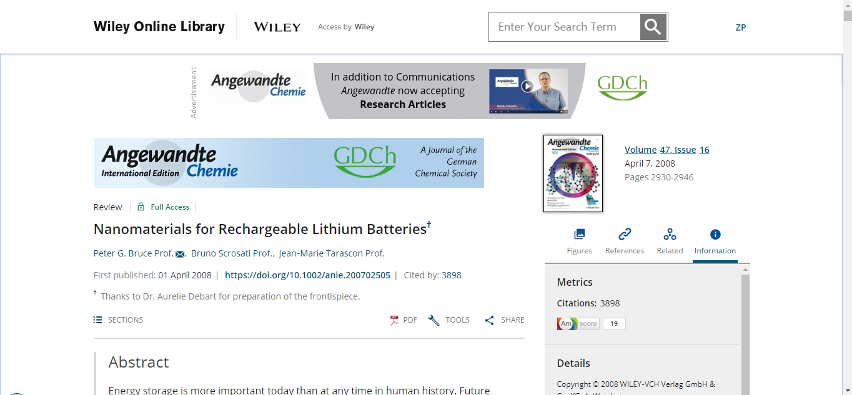
平台使用技巧----利用文章深度挖掘研究背景及进展 1/2
查看本文被引情况，了解研究进展

Slide 26
平台使用技巧----利用文章深度挖掘研究背景及进展 2/2
查看本文参考文献，了解更多研究背景
查看相关阅读

Slide 27
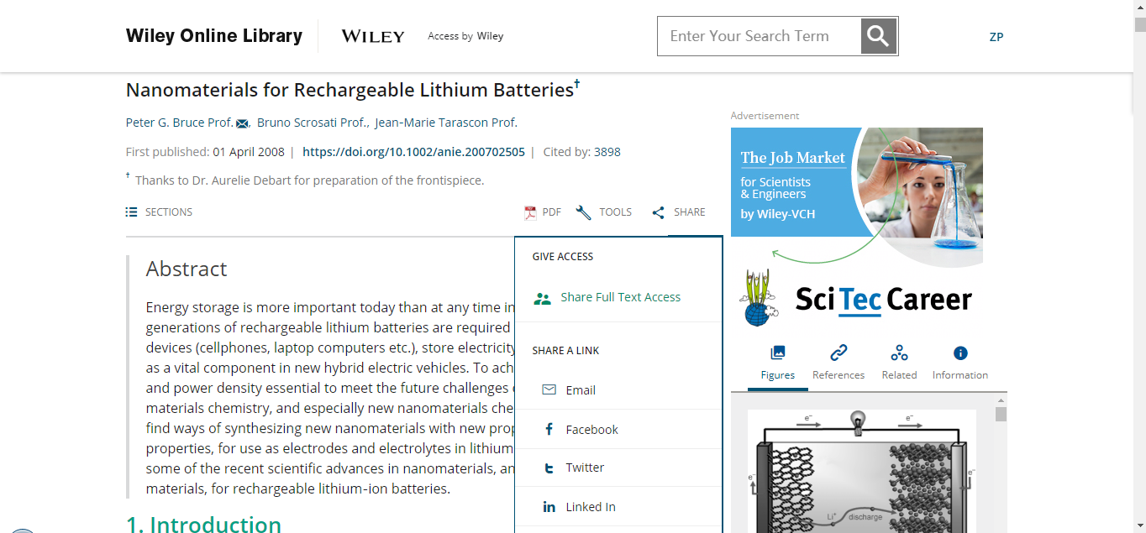
平台使用技巧----文章发表后，通过社交媒体提升影响力 1/3
分享全文

Slide 28
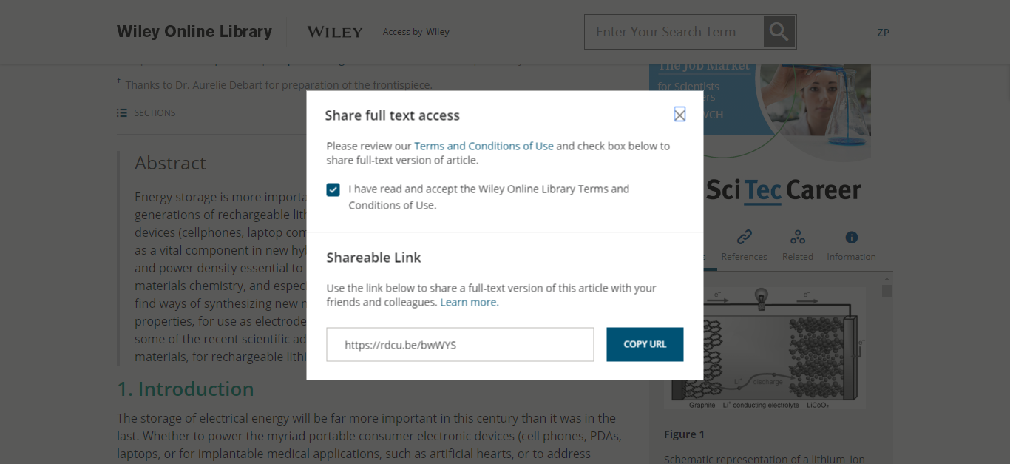
平台使用技巧----文章发表后，利用社交媒体推广研究成果 2/3
可以通过短连接对全文进行分享（使用网页打开）

Slide 29
平台使用技巧----文章发表后，通过社交媒体推广研究成果 3/3
分享文章链接到邮件或社交媒体

Slide 30
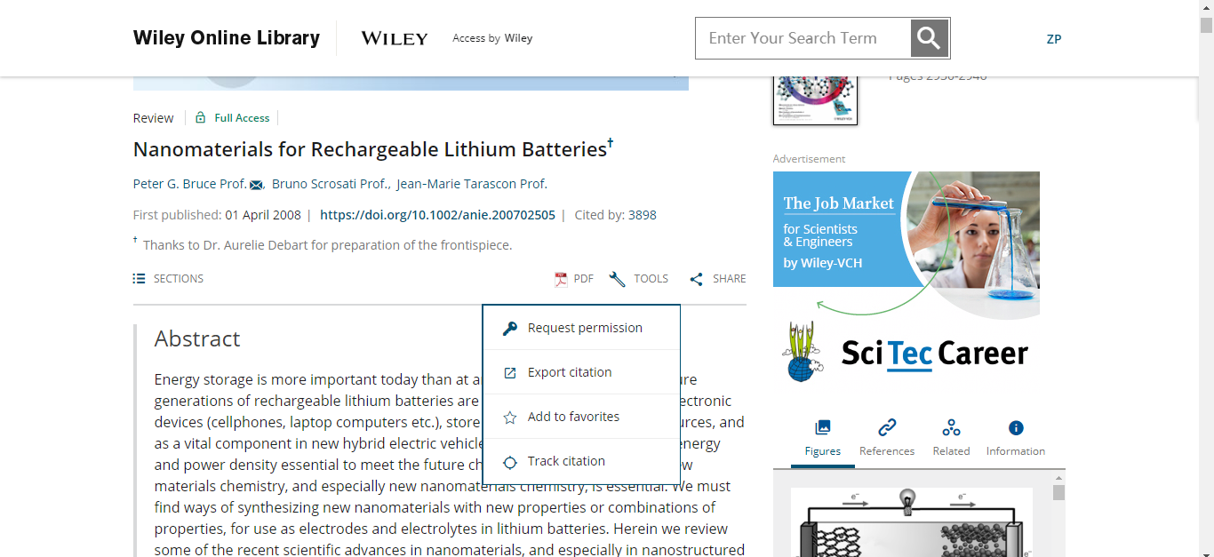
平台使用技巧----导出引文 1/2
导出引文，获取版权，添加至收藏及被引提醒

Slide 31
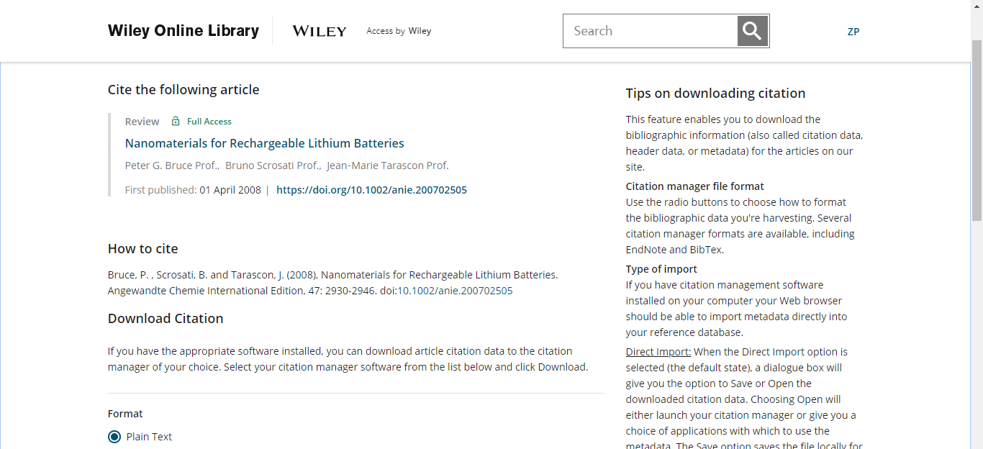
平台使用技巧----导出引文 2/2
支持6种参开文献管理工具：
Plain Text
RIS (ProCite, Reference Manager)
EndNote
BibTex
Medlars
RefWorks
支持直接引用/间接引用

Slide 32
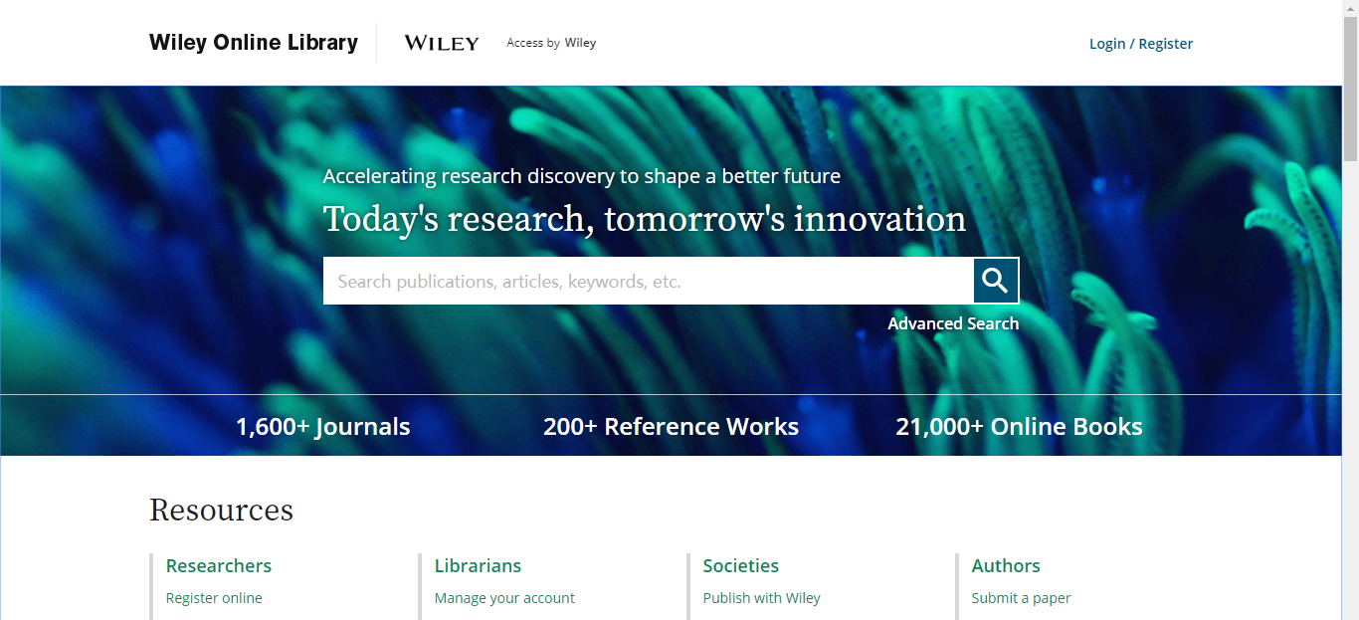
科研进展追踪----注册账户，利用订阅功能提升科研效率 1/4
点击此处注册个人账户（与机构无关）

Slide 33
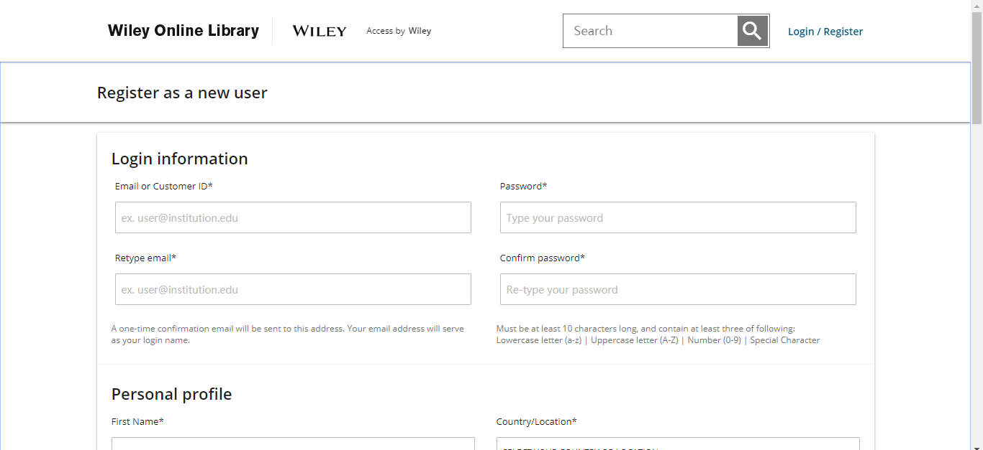
科研进展追踪----注册账户，利用订阅功能提升科研效率 2/4
填写邮箱及简单信息并激活

Slide 34
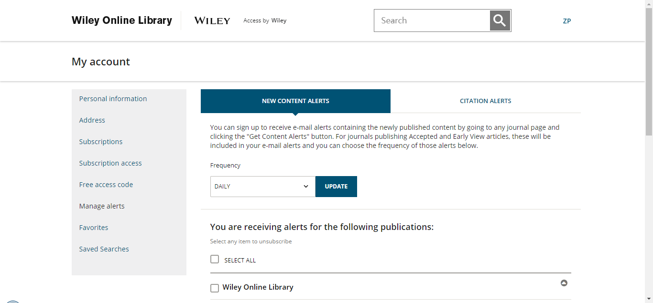
科研进展追踪----注册账户，利用订阅功能提升科研效率 3/4
点击左侧功能栏可以查看相关内容
订阅的出版物有更新时会定期发送到邮箱
亦可订阅文章查看被引情况
更改接收邮箱及登录密码
管理内容提醒
对喜欢的文章进行收藏
检索条件的保存与运行

Slide 35
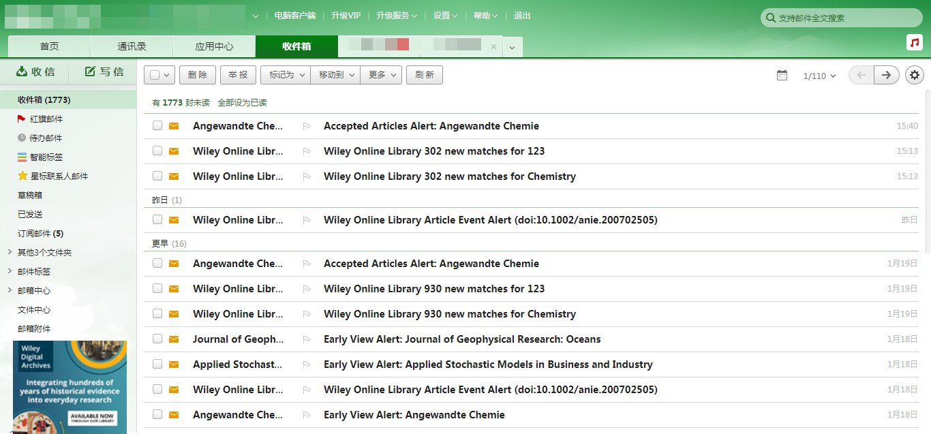
科研进展追踪----注册账户，利用订阅功能提升科研效率 4/4

Slide 36
Wiley Online Library专为中国开通
批量下载功能
Wiley 中国·市场部 版本号：RESM-CHN-WOL TRAINING-202006

Slide 37
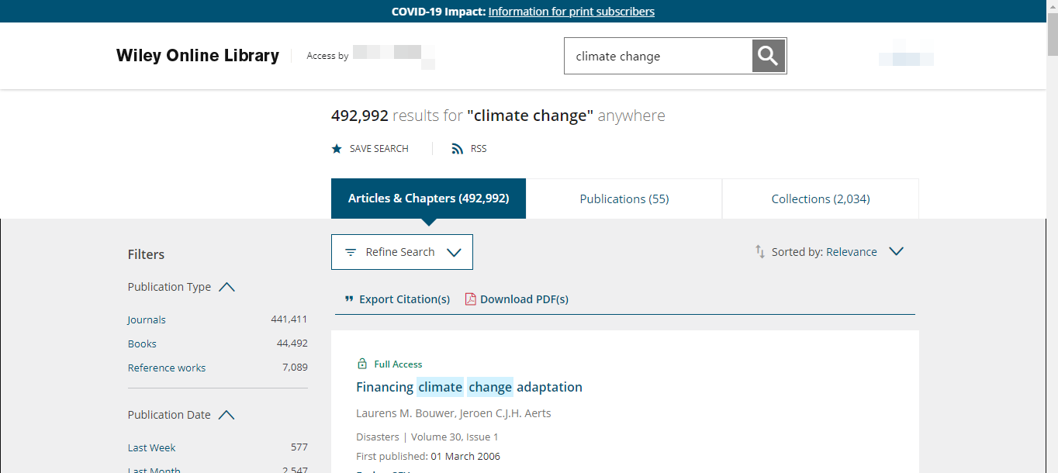
批量下载检索结果（1/2）
1
点击下载PDF选项

Slide 38
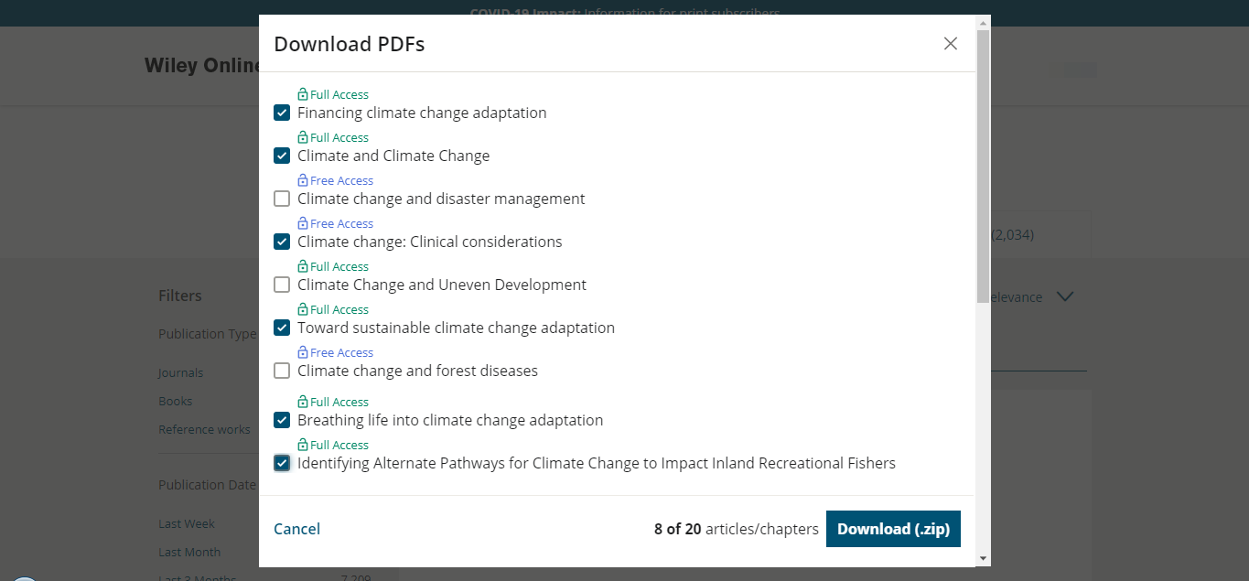
批量下载检索结果（2/2）
2
勾选需要批量下载的文章或章节，
最多可选择20篇
3
文章/章节将以压缩包形式下载到本地电脑
注：可下载全文的文章或章节上方会通过“小锁“图标进行标注

Slide 39
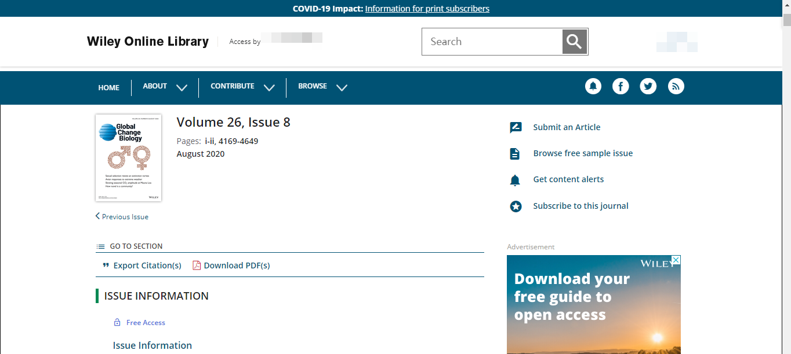
批量下载期刊同一期中的多篇文章（1/2）
点击下载PDF选项
1

Slide 40
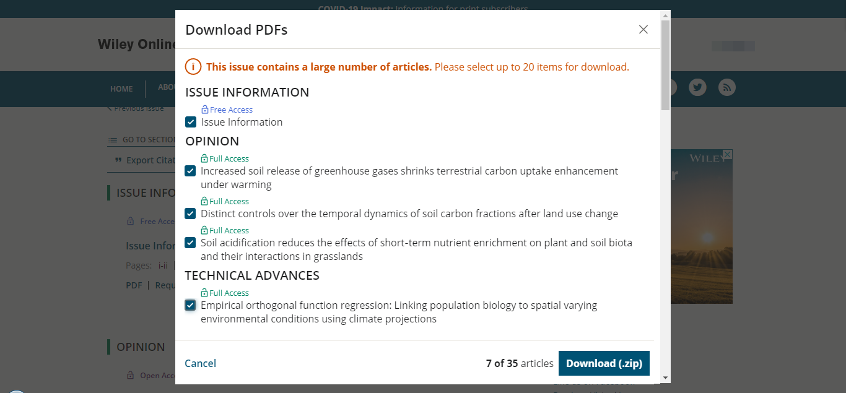
批量下载期刊同一期中的多篇文章（2/2）
2
勾选需要批量下载的文章，最多可选择20篇
点击批量下载选项
3

Slide 41
Wiley出版流程及政策介绍

Slide 42
科技论文的类型
原创论文（Original Article）
综述（Review Article）
系统评价（Systematic Review）
荟萃分析（Meta-analysis）
病例报告（case report）
读者来信或信件（Letter to the editor）
社论（Editorial）
……

Slide 43
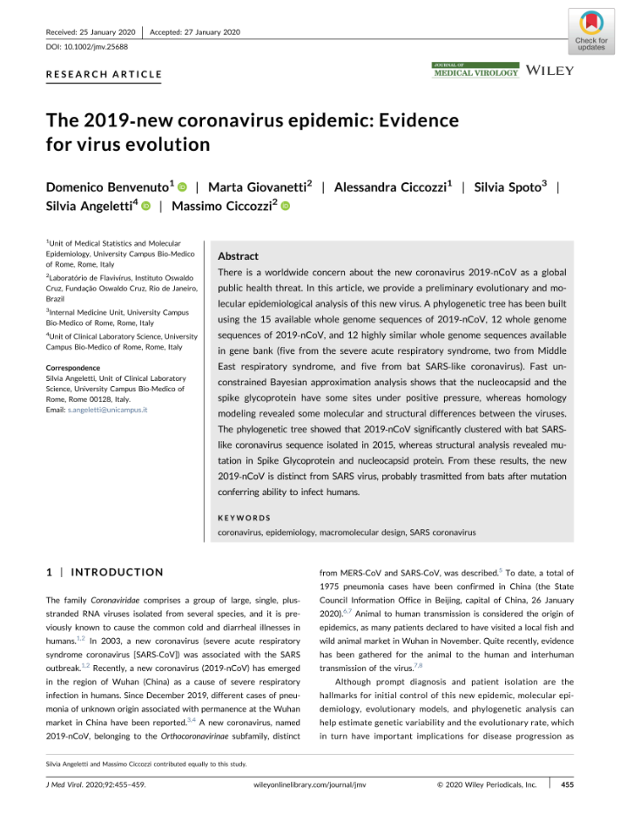
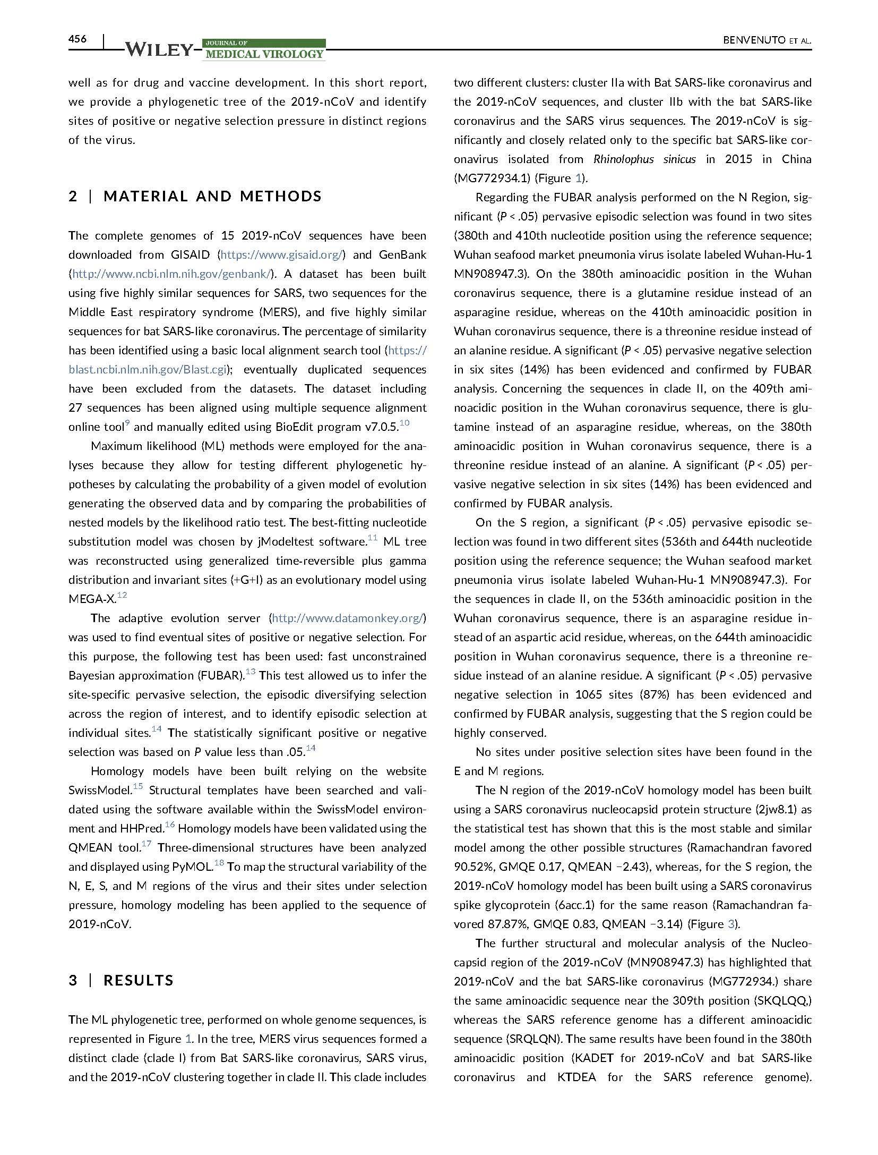
原创论文常见结构(AIMRaD)
Abstract
Introduction
Methods
Results
Discussion

Slide 44
原创论文其他结构
Abstract
Abstract
Introduction
Introduction
Results
Methods
Results
Results
Results
Discussion
Discussion
Discussion
Discussion
Methods
Conclusions
AIRDaM
AIM(RaD)C

Slide 45
原创论文各部分要点
Abstract
题目 Title
作者和单位 Author and Affiliation
摘要与关键词 Abstract and Key Words
引言 Introduction
材料与方法 Methods and materials
结果 Results
讨论 Discussion
……
Introduction
Methods
Results
Discussion

Slide 46
论文发表准备与流程----期刊的选择
Survey: Reasons for choosing last journal (n=5,513）
Averages, where 5 = Very important, 1 = Not at all important
Ian Rowlands and Dave Nicholas. New Journal Publishing Models: An international survey of Senior Researchers. A CIBER Report for the Publishers Association and International Association of STM Publishers. 2005

Slide 47
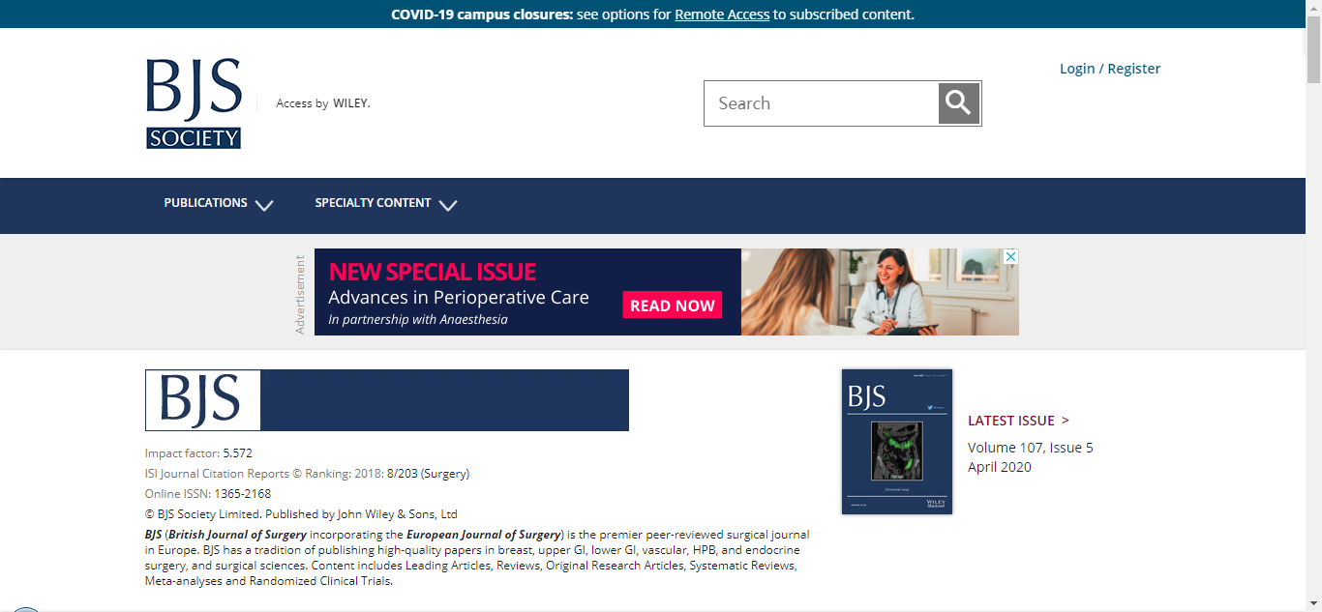
论文发表准备与流程----期刊的选择（影响因子与排名）

Slide 48
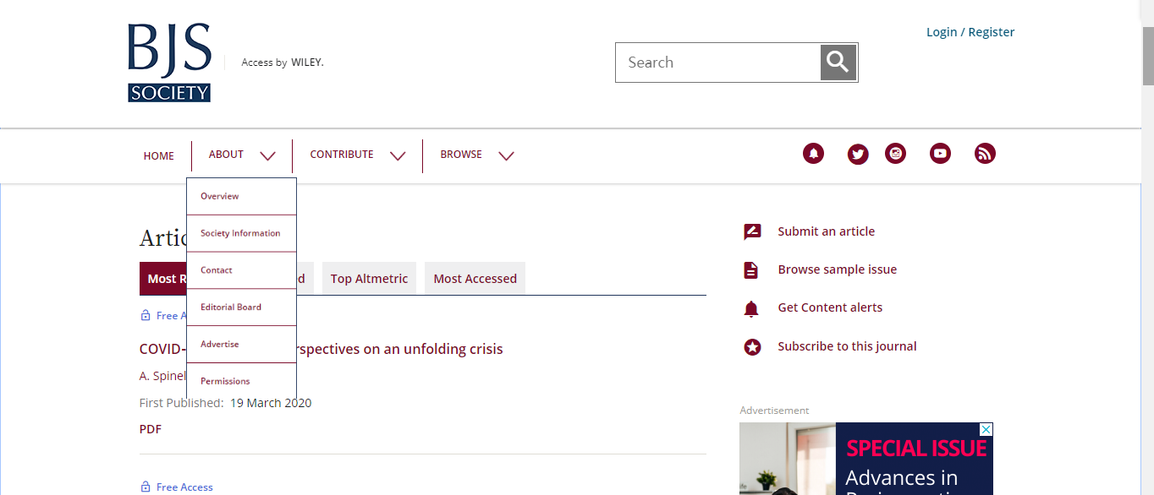
论文发表准备与流程----发稿范畴

Slide 49
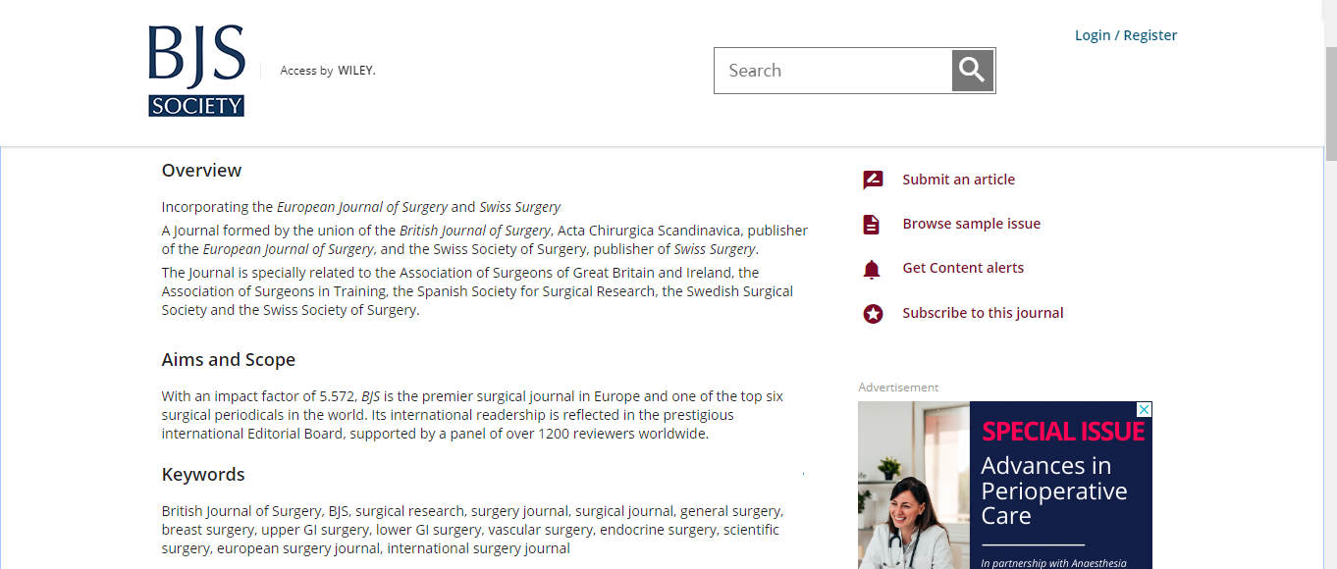
论文发表准备与流程----发稿范畴

Slide 50
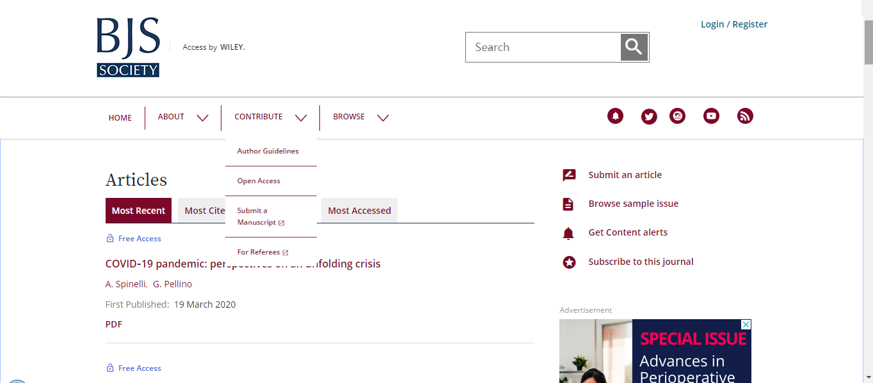
论文发表准备与流程----投稿的要求与入口
投稿相关
投稿系统

Slide 51
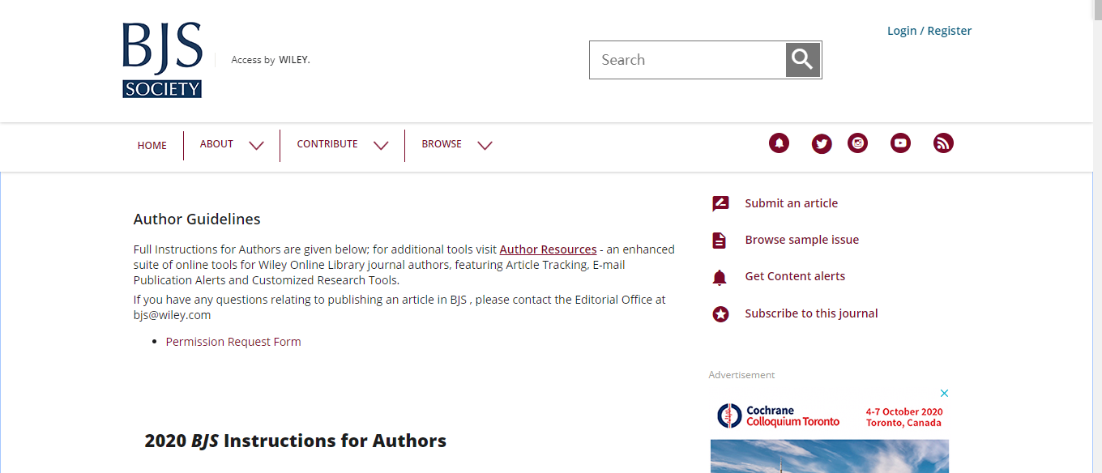
论文发表准备与流程----投稿的要求

Slide 52
论文发表准备与流程----投稿的要求
2020 BJS Instructions for Authors
Important information for authors
Article types
a) Leading articles
b) Reviews (including systematic reviews and meta-analyses)
c) Prospective clinical trials
d) Original articles
e) Observational studies
f) Experimental papers
g) Rapid research communications
h) Cutting edge reviews
i) Snapshots in Surgery
j) Your Comments
3. Preparation of manuscripts
a) Authorship
b) Group authorship: collaborators
c) Contributors
4. Submission guidelines
a) Preferred file formats
b) Title page
c) Abstract
d) Main text
e) Tables and Illustrations
f) Abbreviations
g) Numbers and units
h) Statistics and design
i) Reporting of sex
j) References
5. Copyright and permissions (ownership)
6. Research ethics
7. Research transparency
8. Publication ethics
……

Slide 53
论文发表准备与流程----投稿系统入口
投稿相关
投稿系统

Slide 54
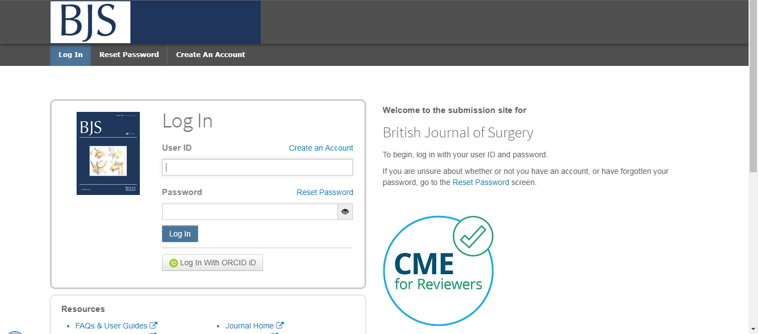
论文发表准备与流程----投稿系统入口

Slide 55
更加全面的为科研人员服务
英语语言润色
提供标准润色，高级润色，深度润色三个服务选项
服务升级
稿件准备服务
学术稿件翻译
可对中文，西班牙文和葡萄牙文的稿件进行英文翻译
服务升级
我们提供的一系列服务能够帮助作者做好投稿前的准备工作，让稿件符合期刊的要求，节省作者宝贵的时间并提升稿件被接收的机率。所有处理稿件的编辑/专家都拥有硕士以上相应学科专业背景。
学术插图绘制
帮助作者设计高质量的学术图表和插图
新服务
稿件格式排版
按照期刊要求对稿件进行格式排版
摘要图设计
为作者设计符合期刊要求的摘要图
新服务
期刊推荐
根据稿件内容推荐目标期刊并提供相应的分析报告
wileyeditingservices.com
图表编排
对文章图表的尺寸、分辨率、颜色、格式等进行编排

Slide 56
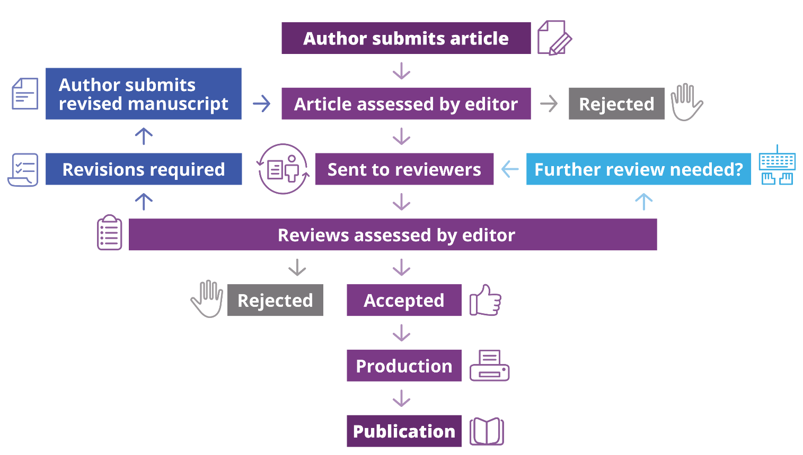
同行评审流程
作者提交稿件
作者提交修改后
的文章
编辑对稿件进行评估
拒稿
按照审稿意见进行修改
发送至审稿人员
需要进一步评审？
编辑对审稿意见进行评估
拒稿
接收
排版制作
出版
https://authorservices.wiley.com/author-resources/Journal-Authors/find-a-journal/index.html

Slide 57
更加全面的为科研人员服务
视频制作
将研究成果转化为生动、易于理解的视频内容
文章推广服务
会议海报制作
为文章制作一个专业并具有视觉吸引力的学术海报
新服务
通过专业的视频制作，期刊封面、学术海报和信息图表设计，以及科技新闻故事撰写等服务帮助作者的文章获得应有的关注并提升和扩大影响力。
期刊封面设计
为文章设计一个兼具专业性与艺术性的期刊封面图片
新服务
信息图绘制
通过绘制一个可视化的信息图展示文章的研究成果
新服务
简明摘要撰写
用通俗简明的语言阐述您的研究工作并传播给大众群体
新服务
科学新闻故事撰写
为您的文章撰写科学新闻故事用于媒体发布和网络宣传
新服务
wileyeditingservices.com

Slide 58
新常态，新服务

Slide 59
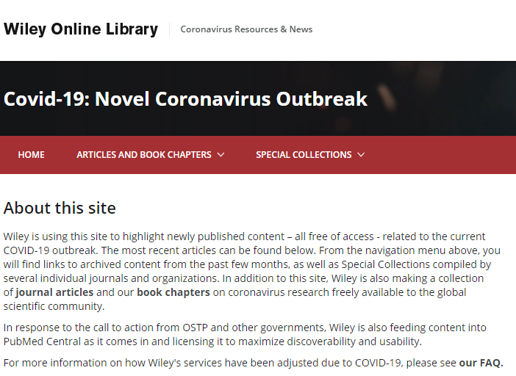
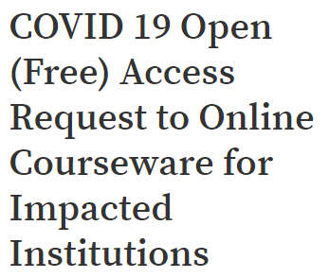
共同抗疫——Wiley全面开放相关资源与教学工具
面向科研群体
免费开放了8,000多篇与新冠肺炎相关的研究文章和图书章节，为全球范围内在诊断、治疗和预防新冠肺炎方面的努力提供支持。
面向教育群体
为受疫情影响的机构免费提供Wiley在线学习解决方案，
支持学生的网课学习。
面向专业人士
免费开放远程办公书籍《The Year Without Pants》。
https://novel-coronavirus.onlinelibrary.wiley.com/

Slide 60
新常态，新服务
在新常态下，顺应工作、学习等方式的改变，Wiley积极拥抱远程技术，更好地支持国内图书馆、科研人员和期刊运营工作，对服务进行转型与升级。
图书馆
为国内客户提供基于Shibboleth的跨域认证，无缝访问Wiley Online Library
整合图书馆服务资源，根据不同图书馆需求，定制化在线培训内容及活动
科研人员
积极转变出版讲座、学术会议等活动为线上形式
多学科、多平台直播，满足更多科研人员需求
邀请李兰娟院士，分享抗击疫情经验
期刊编委会
转变为线上编委会，确保期刊正常运营

Slide 61
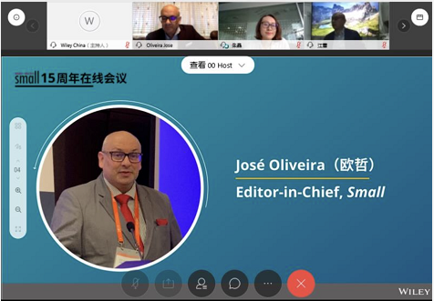
在线出版讲座和学术会议，满足更多科研人员需求
2020年2月-6月，共有超过12万研究人员参与Wiley出版讲座和在线学术会议。

Slide 62
科研领航，助力发表——“Wiley科研云学院” 1.0版惊喜亮相！
伴随新学年的到来，Wiley科研云学院正式上线并开放给广大科研群体。作为Wiley论文发表出版指导与学术活动服务的整合资源平台，Wiley科研云学院以满足科研人员多样化需求为目标而搭建，通过专家名师和高影响力期刊编辑的微视频课、热门在线直播、作者交流社区等多维渠道，精心准备了文献查找，论文撰写，论文发表及出版，科研成果推广等学术指导课程，以及陆续推出的在线学术讲座/会议/培训等颇具实用性的资源。我们希望能陪伴每位学术用户探索科研的广度和深度，助力科研人员精进学识、提升自我。

Slide 63
Thank you!
如需获取更多详情，欢迎发送邮件至：
China_marketing@wiley.com

